Slide 1
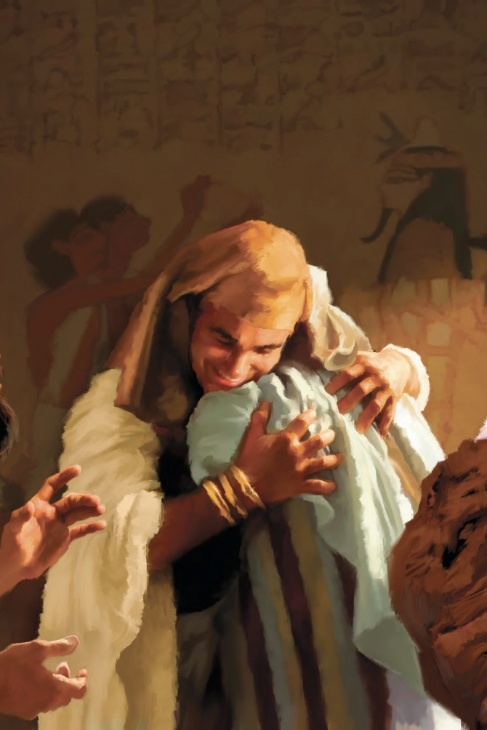
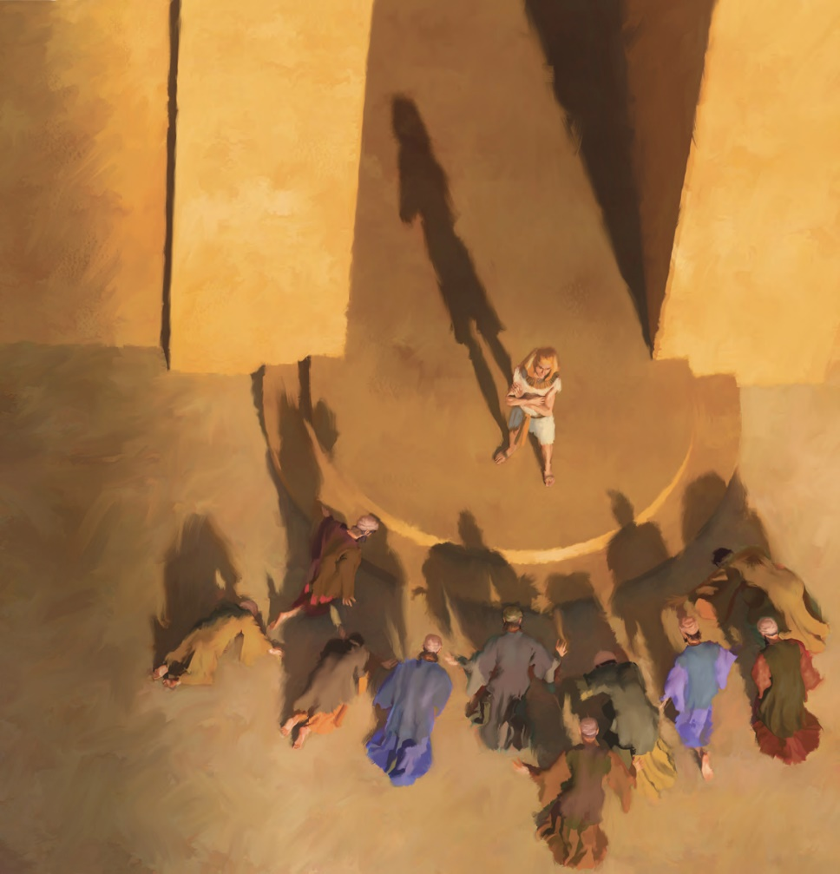
YUSUF, PANGERAN MESIR
Pelajaran ke-12, Triwulan II
Tahun 2022

Slide 2
KEJADIAN 41:41
“Selanjutnya Firaun berkata kepada Yusuf : ‘Dengan ini aku melantik engkau menjadi kuasa atas seluruh tanah Mesir’”.

Slide 3
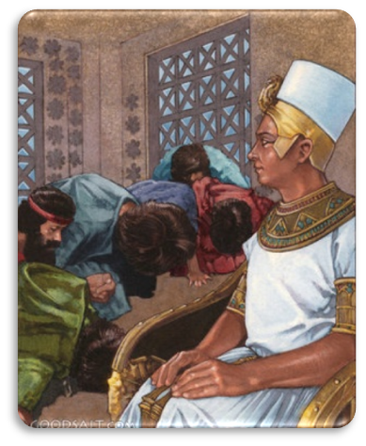
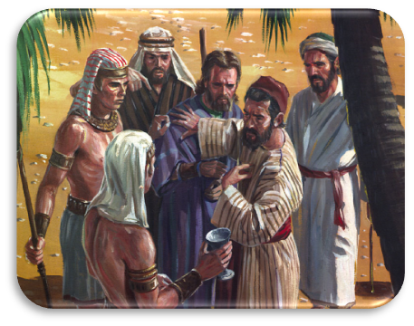
Yusuf diangkat sebagai administrator terpenting di Mesir. Kemudian, semua yang Tuhan tunjukkan kepadanya dalam mimpi menjadi kenyataan: saudara-saudaranya dengan penuh hormat berlutut di hadapannya.
Apa yang harus dilakukan Yusuf? Haruskah dia membalas dendam atas apa yang telah dilakukan saudara-saudaranya padanya? Atau haruskah dia memaafkan mereka dan meninggalkan masa lalu?
Yusuf mengasihi Tuhan, jadi pengampunan adalah satu-satunya jalan baginya. Namun, dia ingin memastikan bahwa tindakan mengerikan mereka tidak akan terjadi lagi.

Slide 4
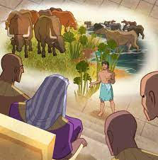
YUSUF BERKUASA Minggu, 12 Juni 2022
Yusuf tidak hanya menjelaskan kepada Firaun arti mimpinya yang menyangkut masalah politik dan ekonomi masa depan bangsa Mesir, ia juga memberikan solusi kepada Firaun. Yusuf menyarankan kepada Firaun agar dia menunjuk orang yang berakal budi dan bijaksana untuk mengelolah pekerjaan yang kompleks dalam persiapan menghadapi bencana kelaparan [Kejadian 41:33].

Slide 5
Bagaimana Firaun merespon nasihat Yusuf kepadanya? Kejadian 41:37-45
Firaun memutuskan memilih Yusuf untuk berkuasa bukan karena dia telah menafsirkan mimpinya dengan benar, dan mengungkapkan masalah yang akan datang di negeri itu, tetapi karena dia memiliki solusi untuk masalah itu, karena "usulnya dipandang baik", dan pendapat yang sama juga dinyatakan oleh semua pegawai Firaun, sebab adalah kebiasaan Mesir untuk memilih pendana menteri dari antara orang-orang bijaksana.
Firaun menyadari bahwa kehadiran "Roh Allah" ada di dalam diri Yusuf, yang dikualifikasikan sebagai "berakal budi dan bijaksana". Meskipun Firaun hanya peduli pada masalah ekonomi bangsanya ketimbang makna rohani dari mimpi dan peran Tuhan yang memberi petunjuk melalui mimpi itu, namun dia mengakui peran Roh Allah pada diri Yusuf.

Slide 6
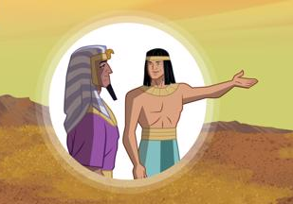
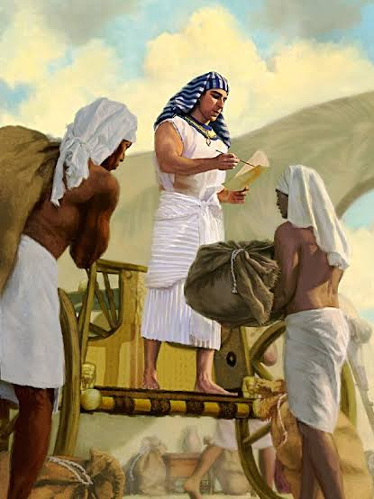
Yusuf mulai menjalankan tugasnya sebagai pendana menteri Mesir untuk persiapan menghadapi 7 tahun masa kelaparan.
Selama tujuh tahun kelimpahan, ia mengumpulkan bahan makanan di setiap kota dengan limpah sampai tak terhitung banyaknya [Kejadian 41:48-49]. Tahun-tahun kelimpahan hasil bumi itu sesungguhnya adalah tanda pemeliharaan supranatural. Tuhan memberkati Mesir dengan limpah, kehadiran Yusuf yang beriman kembali menjadi berkat.

Slide 7
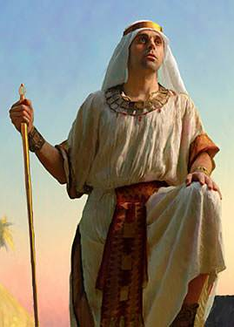
Yusuf kemudian mengekspresikan pengalaman pemeliharaan Allah melalui nama 2 orang anaknya.
Kejadian 41:51-52 Yusuf memberi nama Manasye kepada anak sulungnya itu, sebab katanya: "Allah telah membuat aku lupa sama sekali kepada kesukaranku dan kepada rumah bapaku." Dan kepada anaknya yang kedua diberinya nama Efraim, sebab katanya: "Allah membuat aku mendapat anak dalam negeri kesengsaraanku.“
Kehidupan dan pengalaman Yusuf menjadi contoh yang ampuh tentang bagaimana Tuhan mengubah beberapa hal buruk menjadi sesuatu yang sangat baik.

Slide 8
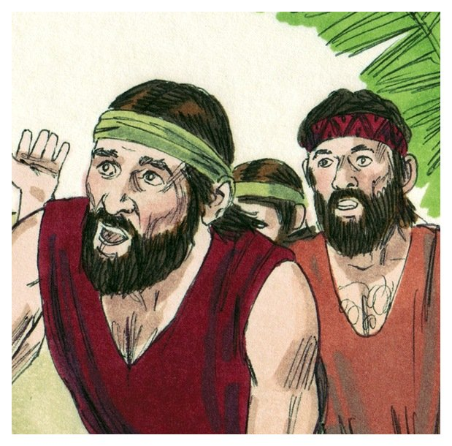
YUSUF MENEMUI SAUDARA-SAUDARANYA Senin, 13 Juni 2022
Setelah 20 tahun, Yusuf bertemu lagi dengan saudara-saudaranya. Yusuf berumur 17 tahun ketika dia terakhir melihat saudara-saudaranya dan berusia 30 tahun ketika dia menjadi perdana menteri Mesir, dan 7 tahun kemudian pada awal bencana kelaparan, dia berusia 37 tahun.

Slide 9
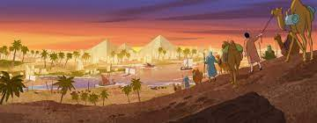
Bala kelaparan mengharuskan Yakub mengirim putra-putranya ke Mesir untuk membeli gandum. Ironisnya, Yakublah yang memulai proyek tersebut [Kejadian 42:1]. Tanpa sadar ia telah menggerakkan rangkaian peristiwa yang menakjubkan yang akan membuatnya bertemu dan bersatu kembali dengan putranya yang telah lama ia berduka.

Slide 10
Sifat pemeliharaan Allah dari pertemuan ini disorot melalui dua karakter fundamental, yaitu :
Dilihat dari penggenapan mimpi Yusuf.
Penggenapan mimpi Yusuf berkembang dalam 3 tahap, oleh karena saudara-saudara Yusuf mengunjungi Mesir dan bertemu Yusuf sebanyak 3 kali. Pertemuan pertama terjadi hanya dengan 10 saudara Yusuf [Kejadian 42], pertemuan kedua 10 saudara Yusuf ditambah Benyamin [Kejadian 43-45], pertemuan ketiga seluruh saudara Yusuf dan Yakub, ayah mereka [Kejadian 46-47]. Yusuf yang diejek oleh saudara-saudaranya karena mimpinya, kini mimpi itu menjadi kenyataan. Saudara-saudara Yusuf datang dan sujud menyembah kepada Yusuf, tepat seperti mimpi Yusuf, sebab sekarang Yusuf di Mesir telah menjadi "mangkubumi di negeri itu" [Kejadian 42:6] dan "tuan atas negeri itu" [Kejadian 42:30,33].
1

Slide 11
Karakter pembalasan yang adil.
Frasa "mereka berkata seorang kepada yang lain" [Kejadian 42:21] frasa ini juga digunakan ketika mereka mulai berkomplot untuk menyingkirkan Yusuf [Kejadian 37:19-20]. Persinggahan saudara-saudara Yusuf di penjara [Kejadian 42:17] juga mencerminkan persinggahan Yusuf di penjara [Kejadian 40:3-4]. Faktanya adalah, saudara laki-laki Yusuf menghubungkan apa yang saat ini terjadi pada mereka dengan apa yang mereka lakukan terhadap Yusuf 20 tahun sebelumnya. Kemudian mereka berkata satu sama lain, "Betul-betullah kita menanggung akibat dosa kita terhadap adik kita itu: bukankah kita melihat bagaimana sesak hatinya, ketika ia memohon belas kasihan kepada kita, tetapi kita tidak mendengarkan permohonannya. Itulah sebabnya kesesakan ini menimpa kita" [Kejadian 42:21]. Perkataan Ruben "Sekarang darahnya dituntut dari pada kita" [Kejadian 42:22], ini menggemakan peringatan masa lalunya "Janganlah tumpahkan darah" [Kejadian 37:22], hal ini memperkuat hubungan antara apa yang mereka sekarang hadapi dan apa yang telah mereka lakukan.
2

Slide 12
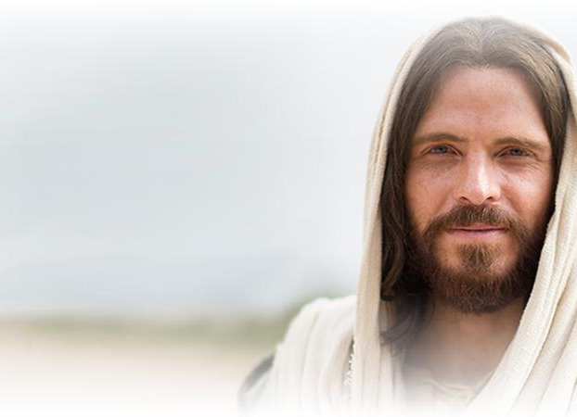
Mengingat apa yang Juruselamat kita telah lakukan bagi kita [Roma 5:7-11] dan janji pengampunan Allah melalui Yesus begitu penting, maka ketika kita jatuh ke dalam dosa dan sangat menyesalinya, hal yang sangat penting bagi kita adalah bangkit dan semaksimal mungkin memperbaiki apa yang telah kita lakukan dengan pertolongan Tuhan.

Slide 13
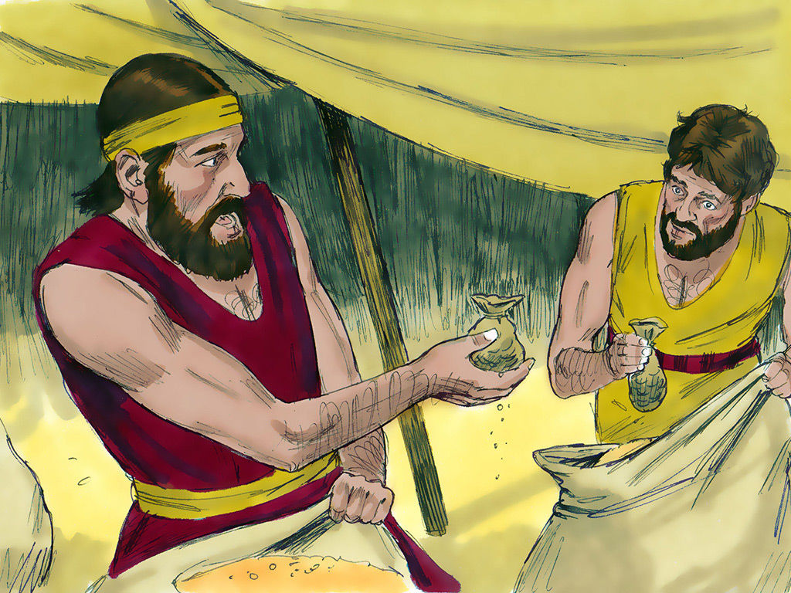
YUSUF DAN BENYAMIN Selasa, 14 Juni 2022
Masa kelaparan masih belum berakhir. Dari berbagai tempat orang datang ke Mesir untuk membeli bahan makanan. Untuk kunjungan pertama saudara-saudara Yusuf berhasil membeli bahan makanan namun Simeon ditahan di Mesir sampai saudara-saudara Yusuf dapat membawa Benyamin, adik bungsu mereka ke Mesir seperti yang diperintahkan Yusuf.

Slide 14
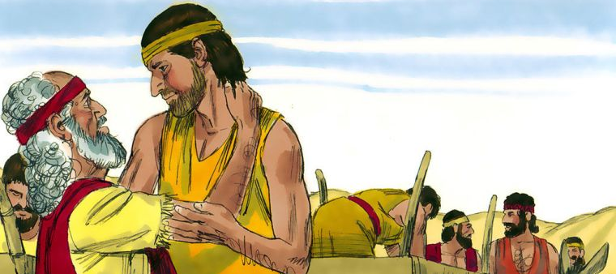
Persedian makanan keluarga Yakub semakin menipis dan mereka harus kembali ke Mesir untuk membeli bahan makanan. Sebenarnya Yakub keberatan untuk mengizinkan Benyamin dibawa serta, namun karena kebutuhan yang mendesak dan jaminan dari Yehuda untuk membawa Benyamin kembali, akhirnya Benyamin diizinkan dibawa serta.

Slide 15
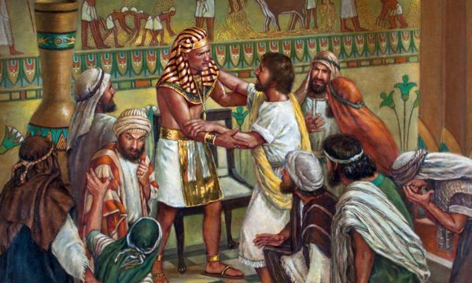
Ketika semua saudara Yusuf berdiri di hadapan Yusuf pada kunjungan yang kedua, Benyamin adalah satu-satunya orang yang dilihat Yusuf dan namanya dituliskan [Kejadian 43:16], sementara semua nama saudara Yusuf lainnya tidak disebutkan; mereka hanya disebut sebagai "orang-orang ini" [Kejadian 43:16].

Slide 16
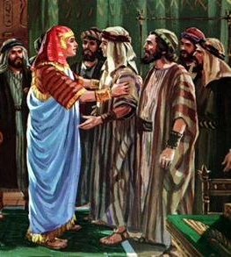
Benyamin adalah satu-satunya yang disebut sebagai "anak" [Kejadian 43:29]. Ini adalah ungkapan yang meyakinkan dari kasih sayang khusus. Berkat Yusuf mengacu pada "kasih karunia", yang mengingatkan pada permohonannya untuk kasih karunia, yang tidak ia peroleh [Kejadian 42:21]. Sekarang, Yusuf mengembalikan kepada Benyamin kasih karunia yang tidak dia terima dari saudara-saudaranya yang lain.

Slide 17
Cerita selanjutnya adalah saat saudara-saudara Yusuf takut bahwa mereka akan dijebloskan ke penjara karena uang mereka yang dikembalikan dalam karung bahan makanan yang mereka beli, Yusuf justru menyiapkan jamuan untuk mereka karena kehadiran Benyamin. Seolah-olah Benyamin memiliki pengaruh penebusan atas seluruh situasi. Ketika semua kakak-beradik itu duduk sesuai dengan usia mereka, Benyamin, yang bungsu, dilayani lima kali lebih banyak dari semua saudara-saudaranya [Kejadian 43:33-34].

Slide 18
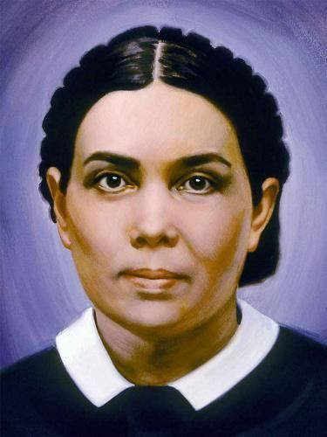
Ellen G. White, Alfa dan Omega, jld. 1, hlm. 265].
“Dengan cara menganakmaskan Benyamin itu Yusuf ingin memastikan apakah saudaranya yang bungsu itu diperlakukan dengan rasa cemburu serta dengki seperti yang ia alami dahulu. Masih menyangka bahwa Yusuf tidak mengerti bahasa mereka, saudara-saudaranya itu dengan leluasa bercakap-cakap satu dengan yang lainnya; dengan demikian ia mempunyai satu peluang yang baik untuk mempelajari perasaan mereka yang sebenarnya”.

Slide 19
Namun, sikap pilih kasih Yusuf terhadap Benyamin, tidak mengganggu atau membuat iri hati saudara-saudara Yusuf, sebab mereka telah insaf, mereka tidak seperti dulu lagi, mereka telah berubah.

Slide 20
PIALA PERAK Rabu, 15 Juni 2022
Strategi yang digunakan Yusuf ketika 2 kali bertemu dengan saudara-saudaranya cukup ampuh, Yusuf kini dapat lebih mengenali perubahan sifat dalam diri saudara-saudaranya. Untuk rencana berikutnya Yusuf melakukan satu perintah yang aneh yaitu meletakkan piala peraknya yang berharga ke dalam karung Benyamin.

Slide 21
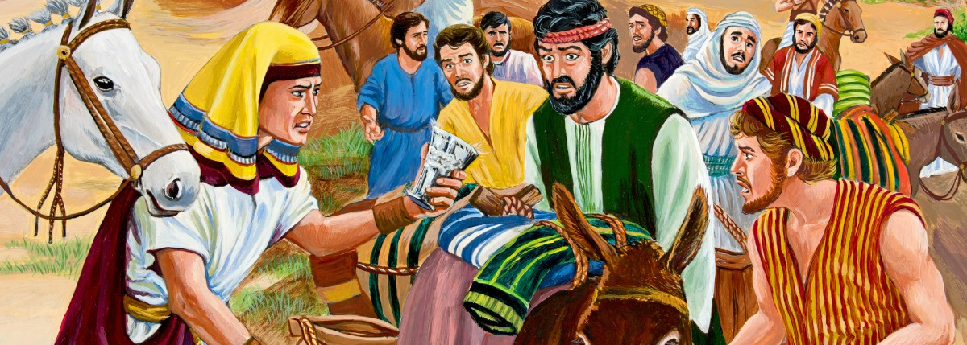
Saat mereka keluar dari kota, pesuruh Yusuf datang menghentikan langkah mereka dan meninterogasi mereka, serta menuduh mereka mencuri piala perak. Pada siapa kedapatan piala itu, dia akan menjadi budak Yusuf. Di luar dugaan mereka, Benyamin, yang sebagai tamu kehormatan memiliki akses ke piala Yusuf, kini dicurigai dan didakwa dengan tuduhan mencuri barang berharga tersebut. Dia akan masuk penjara. Kejadian ini memaksa mereka kembali menghadap Yusuf dengan penuh kekhawatiran [Kejadian 44:1-17].

Slide 22
Apa maksud Yusuf dengan menaruh piala peraknya di karung Benyamin? Kejadian 44:18-34]
Tentu saja Yusuf tidak percaya kuasa yang dimiliki piala perak itu untuk menelaah.
"Ia tidak pernah mengaku bahwa ia mempunyai kuasa untuk mengetahui perkara-perkara yang tersembunyi, tetapi ia ingin agar mereka percaya bahwa ia dapat membaca rahasia kehidupan mereka"
Ellen G. White, Alfa dan Omega, jld. 1, hlm. 266.
1

Slide 23
Apa maksud Yusuf dengan menaruh piala peraknya di karung Benyamin? Kejadian 44:18-34]
Piala ajaib bagi Yusuf adalah dalih untuk membangkitkan wilayah supernatural, dan dengan demikian membangkitkan dalam hati saudara-saudaranya rasa bersalah mereka terhadap Tuhan.
Begitulah cara Yehuda menafsirkan pesan tersirat Yusuf, karena dia merujuk pada kejahatan yang ditemukan Allah di dalam diri mereka [Kejadian 44: 16]. Selain itu, mencuri piala berharga itu akan membenarkan hukuman yang berat dan dengan demikian menguji pemikiran saudara-saudara lainnya.
2

Slide 24
Apa maksud Yusuf dengan menaruh piala peraknya di karung Benyamin? Kejadian 44:18-34]
Intensitas emosi dan reaksi mereka sangat signifikan.
Mereka semua bersatu dalam rasa sakit yang sama, mengkhawatirkan Benyamin, yang akan menjadi budak di Mesir meskipun Benyamin tidak bersalah. Inilah sebabnya mengapa Yehuda mengusulkan agar ia diambil sebagai budak "sebagai ganti" Benyamin [Kejadian 44:33], sama seperti domba jantan yang telah dikorbankan "sebagai ganti" dari Ishak yang tidak bersalah [Kejadian 22:13]. Yehuda menampilkan dirinya sebagai korban, pengganti, yang tujuannya untuk mengatasi "celaka" yang akan menghancurkan ayahnya.
3

Slide 25
Tampilnya Yehuda untuk menawarkan diri sebagai pengganti Benyamin menunjukkan contoh kasih Yesus kepada kita orang berdosa.

Slide 26
“AKULAH YUSUF, SAUDARAMU“ Kamis, 16 Juni 2022
Kejadian 45 adalah kisah yang mengharukan saat Yusuf memperkenalkan diri kepada saudara-saudaranya. 22 tahun telah berlalu sejak Yusuf yang berusia 17 tahun pertama kali menceritakan mimpinya kepada saudara-saudaranya dan ayahnya hingga saat Yusuf berumur 39 tahun membuat dirinya dikenal oleh saudara-saudaranya.
Kalimat yang menyebutkan bahwa Yusuf memperkenalkan dirinya kepada saudara-saudaranya, mengandung kiasan yang berhubungan dengan Tuhan. Kalimat ini memiliki makna teologis yaitu sebuah ungkapan dari Tuhan telah menunjukkan bahwa pemeliharaan-Nya tetap berkuasa, meskipun manusia memiliki kelemahan.

Slide 27
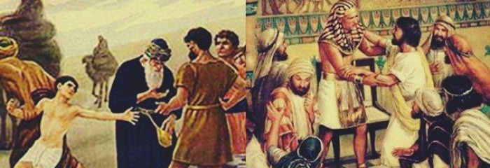
Saudara-saudara Yusuf begitu gelisah ketika Yusuf memperkenalkan dirinya dengan berkata "Akulah Yusuf" [Kejadian 45:3-4]. Karena mereka tidak dapat mempercayai apa yang mereka dengar dan lihat, maka Yusuf mengulangi kalimatnya dengan berkata "Akulah Yusuf saudaramu, yang kamu jual ke Mesir". Kata-kata ini seolah membangkitkan kembali ingatan mereka akan peristiwa 22 tahun lalu. Itulah sebabnya mereka begitu takut kepada Yusuf yang sekarang menjadi orang yang berkuasa di Mesir.

Slide 28
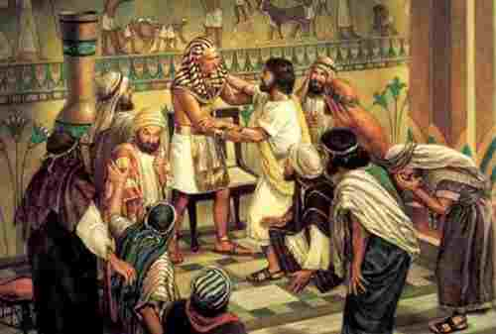
Menyadari akan kesusahan hati saudara-saudaranya, Yusuf melanjutkan dengan berkata "Tetapi sekarang, janganlah bersusah hati dan janganlah menyesali diri, karena kamu menjual aku ke sini, sebab untuk memelihara kehidupanlah Allah menyuruh aku mendahului kamu" [Kejadian 45:5]. Ini adalah kalimat dari seorang yang rendah hati dan beriman.

Slide 29
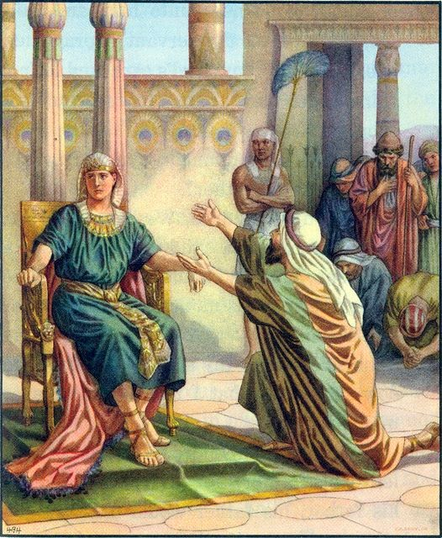
Kalimat : "Allah menyuruh aku mendahului kamu" memiliki tujuan ganda, Itu tidak hanya berguna untuk meyakinkan saudara-saudaranya bahwa Yusuf tidak memiliki perasaan buruk tentang mereka; itu juga merupakan pengakuan iman yang mendalam, dan ekspresi harapan, karena apa yang mereka lakukan diperlukan untuk "menjamin kelanjutan keturunanmu" dan "memelihara hidupmu" [Kejadian 45:7].

Slide 30
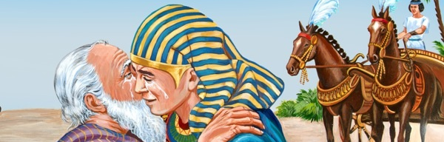
Selanjutnya Yusuf mempersiapkan kendaraan untuk menjemput ayahnya dan seluruh keluarganya untuk membawa mereka dari tanah Kanaan ke Mesir, sebab masa kelaparan masih akan terjadi dalam 5 tahun ke depan seperti yang telah dinyatakan dalam mimpi kepada Firaun.
Yakub diyakinkan akan keberadaan Yusuf dan bangkitlah semangatnya untuk pergi ke Mesir. Di samping itu Yusuf juga telah menyediakan tempat tinggal terbaik untuk ayahnya dan saudara-saudaranya yaitu di Gosyen, tempat yang paling baik di tanah Mesir.

Slide 31
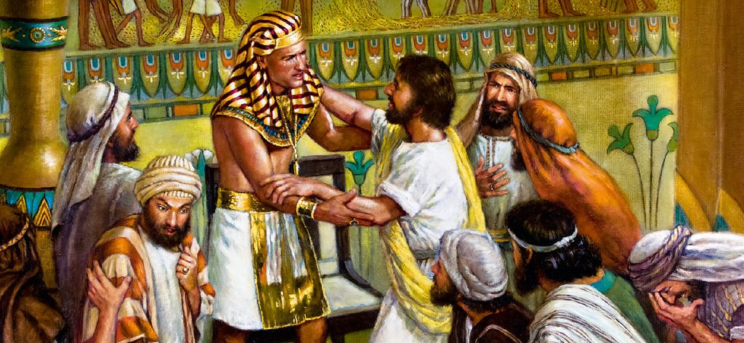
Kita perlu belajar kemurahan hati seperti Yusuf kepada saudara-saudaranya,
tidak ada dendam di hati Yusuf.

Slide 32
Kehidupan dan pengalaman Yusuf menjadi contoh yang ampuh tentang bagaimana Tuhan mengubah beberapa hal buruk menjadi sesuatu yang sangat baik.
Ketika kita jatuh ke dalam dosa,hal yang sangat penting bagi kita adalah bangkit dan semaksimal mungkin memperbaiki apa yang telah kita lakukan dengan pertolongan Tuhan.
Yusuf mengembalikan kepada Benyamin kasih karunia yang tidak dia terima dari saudara-saudaranya yang lain.
Tampilnya Yehuda untuk menawarkan diri sebagai pengganti Benyamin menunjukkan contoh kasih Yesus kepada kita orang berdosa.
Kita perlu belajar kemurahan hati seperti Yusuf kepada saudara-saudaranya, tidak ada dendam di hati Yusuf.

